Slide 1
ІНТЕРНЕТ, телефон ТА МИ

Slide 2
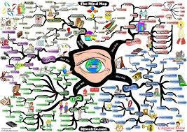
Вправа «Асоціації»
ludyha@gmail.com

Slide 3
Вправа «Коло думок»
Чим приваблює
ВАС Інтернет ?

Slide 4
ПРИЧИНИ: - Різноманітне спілкування. - Утамування інформаційного голоду. - Пошук нових форм самовираження. - Анонімність і віртуальна свобода (моделювання множинності «я»). - Відчуття спільності та приналежності до групи.

Slide 5
РЕЗУЛЬТАТИ ОПИТУВАННЯ

Slide 6
Актуальність соцмереж та програм

Slide 7
Інтернет–залежність
психологічна:
Очікування сеансу
Брехливість у відношенні з оточуючими
Втомленість
Збільшення часу перебування в мережі

Slide 8
Головні болі
Порушення сну
Інтернет-залежність фізіологічна
Болі в спині
Порушення режиму харчування
Недотримання правил особистої гігієни

Slide 9
Секстинг
Кібероніоманія
Геймінг.
Гаджет-адикція .
Адиктивний
фанатизм
Вебсерфінг
Фішинг
Кібергрумінг

Slide 10
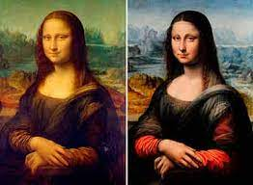
Вправа
«Копія чи оригінал»

Slide 11
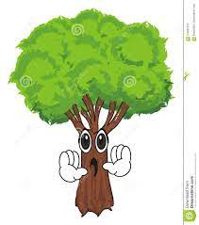
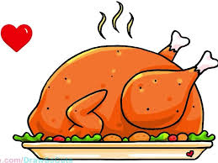
Релаксаційна вправа
«Перетворення»

Slide 12
Вправа «моя таємниця»

Slide 13
що таке «Номофобія»
Інформаційне повідомлення

Slide 15
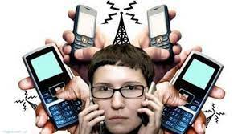
Ознаки номофобії
Ви ні на хвилину не можете розлучитися зі
своїм гаджетом.
Ви рідко випускаєте телефон з рук.
Під час сну кладете телефон під подушку або поруч на тумбочку.
Ви віддаєте перевагу спілкуванню по телефону, ніж тет-а-тет.
При спілкуванні віч-на-віч ви відчуваєте себе досить скуто, та не можете підібрати потрібних слів.
Спілкуватися за допомогою мобільного друга набагато простіше, ніж тет-а-тет.
Ви дуже багато приділяєте увагу селфі, і часто завантажуєте їх в Instagram, а також інші соцмережі.

Slide 16
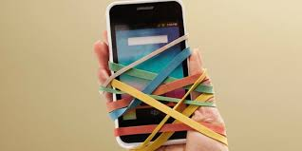
Причини появи залежності від телефону
Страх залишитися одному.
Ілюзія безкарності.
Постійна реклама.
Відсутність зв'язку із зовнішнім світом.
Необхідність витрат великої кількості часу на роботу.
Людина без мобільного телефону стає ніким.

Slide 17
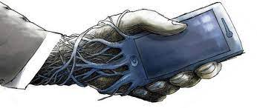
Залежність від телефону —
як позбавитися?
відмовитися від використання гаджетів.
перестати носити з собою телефон по квартирі.
залишите його де-небудь у важкодоступному місці.
перестати виходити за допомогою телефону в мережу інтернету.
залишати мобільний телефон вдома, ідучи на прогулянку.
частіше бувати в місцях, де немає зони покриття.
під час відпочинку та у відпустці намагатися не користуватися гаджетами.
звести до мінімуму контакт з телефоном.
не зловживати часом, який проводите разом з телефоном

Slide 18
.
Життя
без телефону та інтернету не закінчується і без його допомоги
можна легко обійтися

Slide 19
Практичний психолог ЗДО №1 «Золота рибка»
м. Чортків
Говорушко Л.М.
2022р.

